Slide 1
Gud er vores Far

Slide 2
Guds kærlighed er rundt om mig
Guds kærlighed er rundt om mig
Den er dyb og høj og bred
Og hvor jeg vender og drejer mig
Står jeg midt i Guds kærlighed
Den er over, under, foran, bag
Og den varer hver eneste dag – hey!

Slide 3
Jeg er tryg hos dig
Jeg er tryg hos dig
Jeg må bede til dig
Jeg må lovsynge dit navn
Du har tid til mig
Når jeg søger dig
Min Herre, min Gud

Slide 4
Vor Gud er så stor
Vor Gud er så stor!
Så stærk og så mægtig
Der er intet umuligt for Ham (klap klap)
Vor Gud er så stor!
Så stærk og så mægtig
Der er intet umuligt for Ham (klap klap)

Slide 5
Hans hænder har skabt
hvert bjerg og hver dal
hvert hav og hver eneste stjerne (uh uh!)
Vor Gud er så stor!
Så stærk og så mægtig
Der er intet umuligt for Ham (klap klap)

Slide 7
GUD

Slide 8
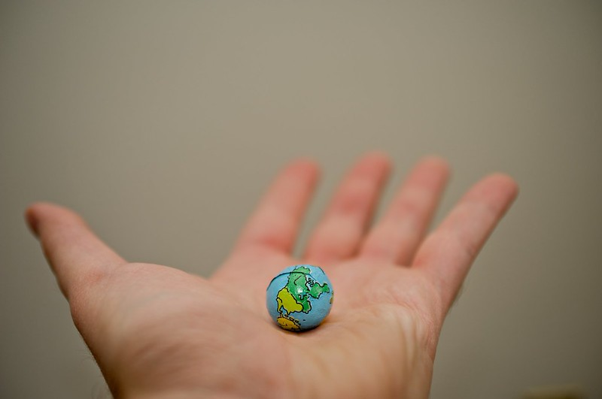
© Matt Jiggins, Flickr.com

Slide 9
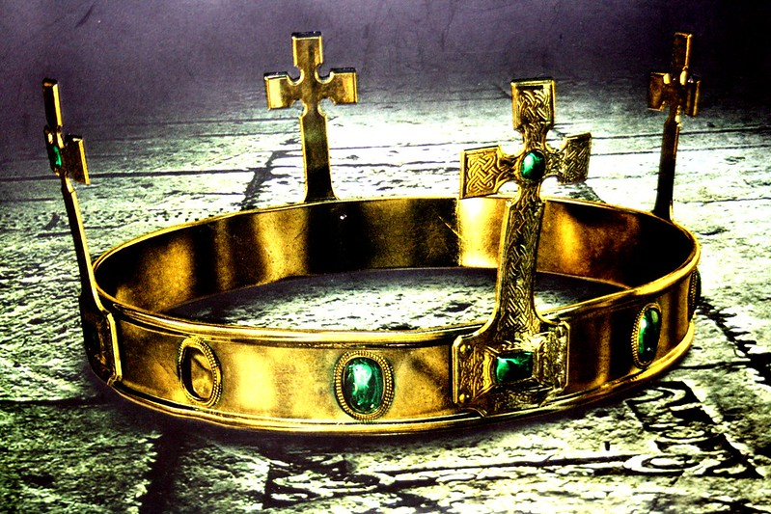
© Matt Jiggins, Flickr.com
© Jason Train, Flickr.com

Slide 10
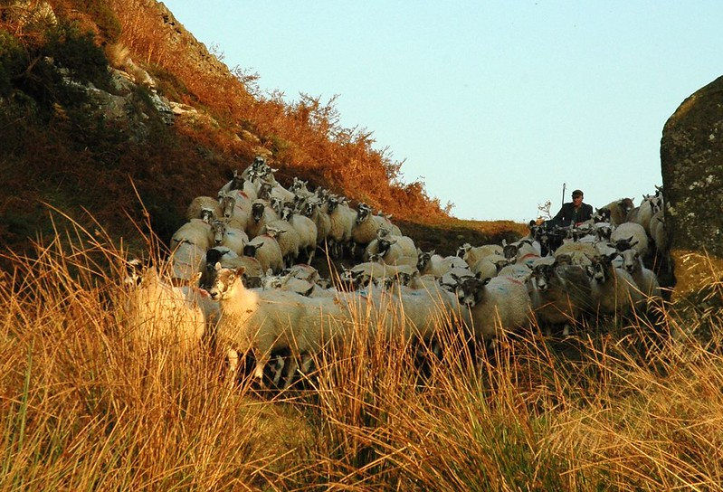
© Matt Jiggins, Flickr.com
© Peter Mulligan, Flickr.com
© Jason Train, Flickr.com

Slide 11
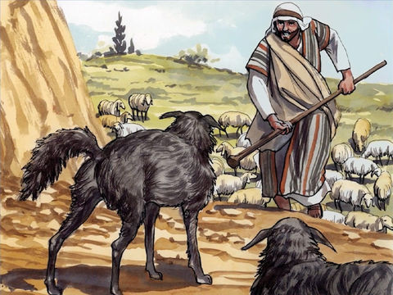
© Matt Jiggins, Flickr.com
© Peter Mulligan, Flickr.com
© http://www.freebibleimages.org/illustrations/gnpi-063-good-shepherd/
© Jason Train, Flickr.com

Slide 12
© Matt Jiggins, Flickr.com
© Peter Mulligan, Flickr.com
© http://www.freebibleimages.org/illustrations/gnpi-063-good-shepherd/
100 %
PERFEKT
© Jason Train, Flickr.com

Slide 13
GUD
ER VORES FAR

Slide 14
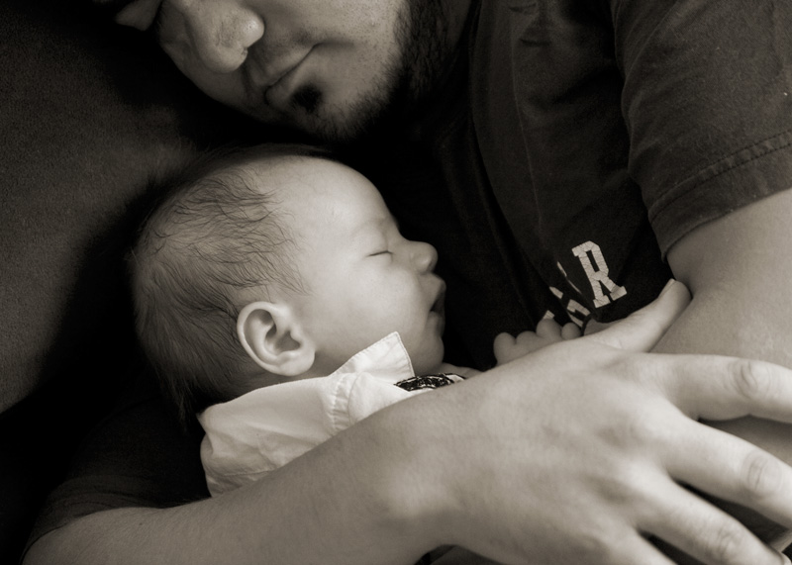
© Karen Sheets de Gracia, Flickr.com

Slide 15
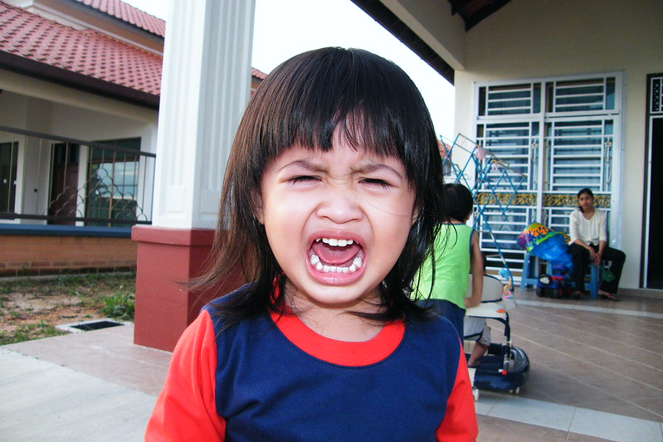
© Emran Kassim, Flickr.com

Slide 16
100 %
ELSKET

Slide 17
Vor Fader. Du som er i Himlene
ኣብ ሰማያት እትነብር ኣቦና
أبانا الذي في السماوات
ای پدر ما که در آسمانی،
Our Father, Who is in heaven,

Slide 18
En far opdrager sit barn

Slide 19
© Leonard Towers, Flickr.com

Slide 20
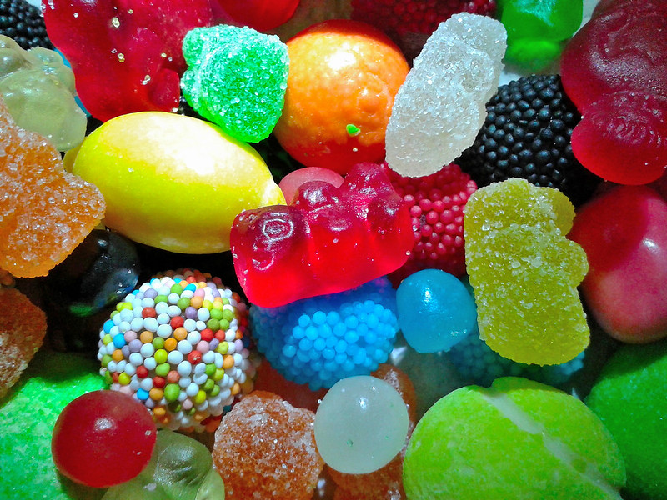
© Leonard Towers, Flickr.com
© Dadblunders, Flickr.com

Slide 21
EN FAR

Slide 22
EN FAR x 10000000000000…..

Slide 23
EN FAR x 10000000000000…..
= DEN PERFEKTE FAR

Slide 24
© Karen Sheets de Gracia, Flickr.com

Slide 26
Fadervor
Du som er i himlene
Helliget blive dit navn og komme dit rige
Ske din vilje som i himlen, således også på jorden
Giv os i dag vort daglige brød
og forlad os vor skyld
som også vi forlader vore skyldnere
Og led os ikke ind i fristelse, men fri os fra det onde
For dit er riget og magten og æren i evighed
Amen

Slide 27
Jeg er tryg hos dig
Jeg er tryg hos dig
Jeg må bede til dig
Jeg må lovsynge dit navn
Du har tid til mig
Når jeg søger dig
Min Herre, min Gud

Slide 28
Vor Gud er så stor
Vor Gud er så stor!
Så stærk og så mægtig
Der er intet umuligt for Ham (klap klap)
Vor Gud er så stor!
Så stærk og så mægtig
Der er intet umuligt for Ham (klap klap)

Slide 29
Hans hænder har skabt
hvert bjerg og hver dal
hvert hav og hver eneste stjerne (uh uh!)
Vor Gud er så stor!
Så stærk og så mægtig
Der er intet umuligt for Ham (klap klap)

